Slide 1


ỦY BAN NHÂN DÂN QUẬN LONG BIÊN
TRƯỜNG TIỂU HỌC ĐÔ THỊ VIỆT HƯNG
BÀI GIẢNG ĐIỆN TỬ
KHỐI 3
MÔN: TIẾNG VIỆT

Slide 2







Slide 3



Slide 4
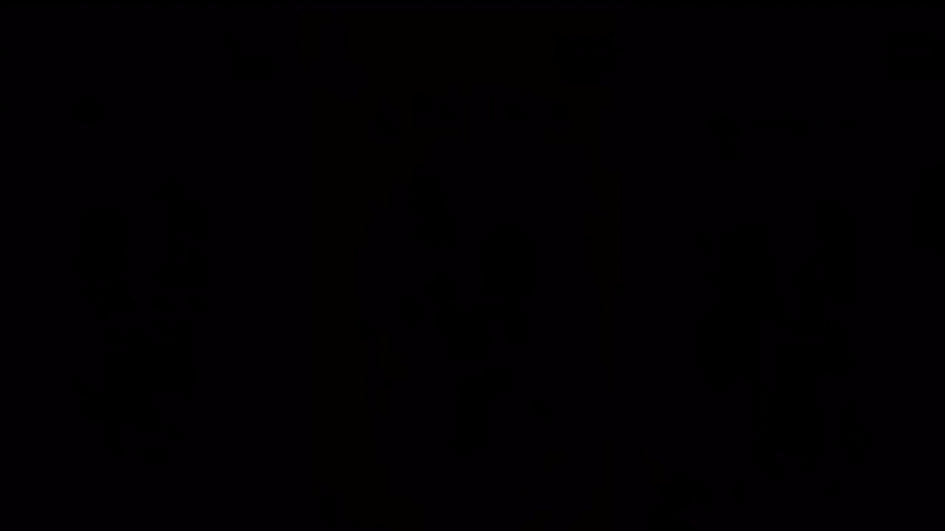

Slide 5
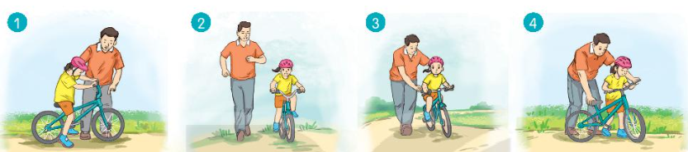
Sắp xếp các tranh dưới đây theo trình tự hợp lí

Slide 6
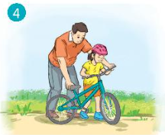
Muốn biết đi xe đạp đầu tiên bố hướng dẫn cho bạn cách cầm tay lái, cách ngồi, để chân.

Slide 7
Muốn biết đi xe đạp đầu tiên bố hướng dẫn cho bạn cách cầm tay lái, cách ngồi, để chân.

Slide 8
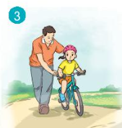
Bố giữ xe để bạn tập đi.

Slide 9
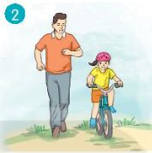
Bạn đã biết đi xe đạp

Slide 10








Slide 11







Đọc Mẫu
Đọc Mẫu
Mắt dõi
Tay dò
Tai nghe

Slide 12
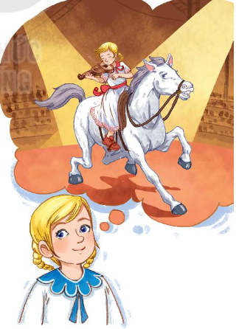
Học nghề
Hè năm ấy, Va-li-a theo bố mẹ đi xem xiếc. Em thích nhất tiết mục “Cô gái phi ngựa đánh đàn”. Va-li-a nghĩ: “Cô ấy thật xinh đẹp và dũng cảm!”. Và em mơ ước trở thành diễn viên phi ngựa.
Dịp may đã đến. Rạp xiếc cần tuyển diễn viên, Va-li-a xin bố mẹ ghi tên học. Em gặp ông giám đốc và nói:
- Xin bác nhận cháu vào học tiết mục “Phi ngựa đánh đàn”.
- Được!
Ông giám đốc nhìn em cười:
- Thế cháu biết phi ngựa chưa?
- Dạ, chưa. Nhưng cháu rất thích và sẽ học được ạ.
- Tốt! Bây giờ, cháu cầm cái chổi kia theo bác.

Slide 13
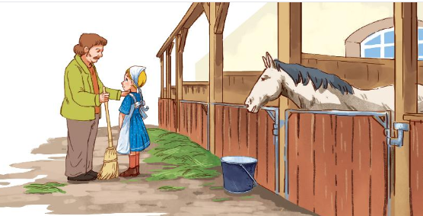
Học nghề
Va-li-a theo ông Giám đốc ra chuồng ngựa. Ông Giám đốc nói:
- Việc trước tiên của cháu là quét chuống ngựa và làm quen với con ngựa này, bạn biểu diễn của cháu đấy.
Va-li-a rất ngạc nhiên. Em suy nghĩ rồi cầm chổi quét phân và rác bẩn trên sàn chuồng ngựa.
Va-li-a đã giữ chuồng ngựa sạch sẽ và làm quen với chú ngựa trong suốt thời gian học.
Ông Giám đốc gật đầu và bảo Va-li-a:
- Công việc của diễn viên phi ngựa đánh đàn bắt đầu thế đấy, cháu ạ. Cái tháp cao nào cũng phải bắt đầu xây từ mặt đất lên….
Về sau, Va-li-a trở thành một diễn viên như em hằng mong ước.
(Theo Tiếng Việt 3, 1985)

Slide 14



Va-li-a
sạch sẽ
rạp xiếc
chuồng ngựa

Slide 15



Việc trước tiên của cháu là quét chuồng ngựa/ và làm quen với con ngựa này,/ bạn biểu diễn của cháu đấy.//
Em suy nghĩ/ rồi cầm chổi quét phân/ và rác bẩn trên sàn chuồng ngựa.//

Slide 16
Cùng chia đoạn
Học nghề
1
Hè năm ấy, Va-li-a theo bố mẹ đi xem xiếc. Em thích nhất tiết mục “Cô gái phi ngựa đánh đàn”. Va-li-a nghĩ: “Cô ấy thật xinh đẹp và dũng cảm!”. Và em mơ ước trở thành diễn viên phi ngựa.
Dịp may đã đến. Rạp xiếc cần tuyển diễn viên, Va-li-a xin bố mẹ ghi tên học. Em gặp ông giám đốc và nói:
- Xin bác nhận cháu vào học tiết mục “Phi ngựa đánh đàn”.
- Được!
Ông giám đốc nhìn em cười:
- Thế cháu biết phi ngựa chưa?
- Dạ, chưa. Nhưng cháu rất thích và sẽ học được ạ.
- Tốt! Bây giờ, cháu cầm cái chổi kia theo bác.
2

Slide 17
Học nghề
Va-li-a theo ông Giám đốc ra chuồng ngựa. Ông Giám đốc nói:
- Việc trước tiên của cháu là quét chuống ngựa và làm quen với con ngựa này, bạn biểu diễn của cháu đấy.
Va-li-a rất ngạc nhiên. Em suy nghĩ rồi cầm chổi quét phân và rác bẩn trên sàn chuồng ngựa.
Va-li-a đã giữ chuồng ngựa sạch sẽ và làm quen với chú ngựa trong suốt thời gian học.
Ông Giám đốc gật đầu và bảo Va-li-a:
- Công việc của diễn viên phi ngựa đánh đàn bắt đầu thế đấy, cháu ạ. Cái tháp cao nào cũng phải bắt đầu xây từ mặt đất lên….
Về sau, Va-li-a trở thành một diễn viên như em hằng mong ước.
(Theo Tiếng Việt 3, 1985)
2
3

Slide 18





Slide 19
Học nghề
Hè năm ấy, Va-li-a theo bố mẹ đi xem xiếc. Em thích nhất tiết mục “Cô gái phi ngựa đánh đàn”. Va-li-a nghĩ: “Cô ấy thật xinh đẹp và dũng cảm!”. Và em mơ ước trở thành diễn viên phi ngựa.
Dịp may đã đến. Rạp xiếc cần tuyển diễn viên, Va-li-a xin bố mẹ ghi tên học. Em gặp ông giám đốc và nói:
- Xin bác nhận cháu vào học tiết mục “Phi ngựa đánh đàn”.
- Được!
Ông giám đốc nhìn em cười:
- Thế cháu biết phi ngựa chưa?
- Dạ, chưa. Nhưng cháu rất thích và sẽ học được ạ.
- Tốt! Bây giờ, cháu cầm cái chổi kia theo bác.

Slide 20
Học nghề
Va-li-a theo ông Giám đốc ra chuồng ngựa. Ông Giám đốc nói:
- Việc trước tiên của cháu là quét chuống ngựa và làm quen với con ngựa này, bạn biểu diễn của cháu đấy.
Va-li-a rất ngạc nhiên. Em suy nghĩ rồi cầm chổi quét phân và rác bẩn trên sàn chuồng ngựa.
Va-li-a đã giữ chuồng ngựa sạch sẽ và làm quen với chú ngựa trong suốt thời gian học.
Ông Giám đốc gật đầu và bảo Va-li-a:
- Công việc của diễn viên phi ngựa đánh đàn bắt đầu thế đấy, cháu ạ. Cái tháp cao nào cũng phải bắt đầu xây từ mặt đất lên….
Về sau, Va-li-a trở thành một diễn viên như em hằng mong ước.
(Theo Tiếng Việt 3, 1985)

Slide 21



LUYỆN ĐỌC TOÀN BÀI
Tiêu chí đánh giá
1. Đọc đúng.
2. Đọc to, rõ.
3. Đọc ngắt, nghỉ đúng chỗ.

Slide 22
Học nghề
Hè năm ấy, Va-li-a theo bố mẹ đi xem xiếc. Em thích nhất tiết mục “Cô gái phi ngựa đánh đàn”. Va-li-a nghĩ: “Cô ấy thật xinh đẹp và dũng cảm!”. Và em mơ ước trở thành diễn viên phi ngựa.
Dịp may đã đến. Rạp xiếc cần tuyển diễn viên, Va-li-a xin bố mẹ ghi tên học. Em gặp ông giám đốc và nói:
- Xin bác nhận cháu vào học tiết mục “Phi ngựa đánh đàn”.
- Được!
Ông giám đốc nhìn em cười:
- Thế cháu biết phi ngựa chưa?
- Dạ, chưa. Nhưng cháu rất thích và sẽ học được ạ.
- Tốt! Bây giờ, cháu cầm cái chổi kia theo bác.

Slide 23
Học nghề
Va-li-a theo ông Giám đốc ra chuồng ngựa. Ông Giám đốc nói:
- Việc trước tiên của cháu là quét chuống ngựa và làm quen với con ngựa này, bạn biểu diễn của cháu đấy.
Va-li-a rất ngạc nhiên. Em suy nghĩ rồi cầm chổi quét phân và rác bẩn trên sàn chuồng ngựa.
Va-li-a đã giữ chuồng ngựa sạch sẽ và làm quen với chú ngựa trong suốt thời gian học.
Ông Giám đốc gật đầu và bảo Va-li-a:
- Công việc của diễn viên phi ngựa đánh đàn bắt đầu thế đấy, cháu ạ. Cái tháp cao nào cũng phải bắt đầu xây từ mặt đất lên….
Về sau, Va-li-a trở thành một diễn viên như em hằng mong ước.
(Theo Tiếng Việt 3, 1985)

Slide 24



Slide 25

1. Đi xem xiếc về, Va – li – a mơ ước điều gì?
2. Việc đầu tiên Va – li – a được giao khi vào học ở rạp xiếc là gì?
Câu
hỏi
3. Em thích điều gì về ngôi trường trong bài viết?
Vì sao? Vì sao ông giám đốc lại giao cho Va– li–a việc đó?
4. Câu chuyện kết thúc như thế nào?
5. Theo em, câu “ Cái tháp cao nào cũng phải bắt đầu xây dựng từ mặt đất lên …” ý nói gì?

Slide 26



1. Đi xem xiếc về, Va – li – a mơ ước điều gì?
Đi xem xiếc về, Va – li –a mơ ước được trở thành diễn viên phi ngựa, vì Va- li – a thích nhất tiết mục “ Cô gái phi ngựa đánh đàn”...
Notes:
Kích vào biểu tượng “thu phát sóng” để quay về hành trình

Slide 27
2. Việc đầu tiên Va – li – a được giao khi vào học ở rạp xiếc là gì?
Việc đầu tiên Va – li – a được giao là quét phân và rác bẩn trên sàn chuồng ngựa, làm quen với con ngựa.

Slide 28

3. Em thích điều gì về ngôi trường trong bài viết?
Vì sao? Vì sao ông giám đốc lại giao cho Va– li–a việc đó?

Slide 29
4. Câu chuyện kết thúc như thế nào?
Va – li – a đã làm rất tốt việc được giao: giữ chuồng ngựa sạch sẽ và làm quen với chú ngựa trong suốt thời gian học. Về sau, Va – li – a trở thành diễn viên như bạn hằng mong ước

Slide 30
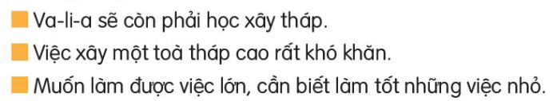
5. Theo em, câu “ Cái tháp cao nào cũng phải bắt đầu xây dựng từ mặt đất lên …” ý nói gì?

Slide 31

Câu chuyện kể về Va-li-a với ước mơ trở thành diễn viên phi ngựa đánh đàn. Va-li-a đã bắt đầu học từ những việc nhỏ bé nhất để thực hiện ước mơ của mình.

Slide 32



Slide 33
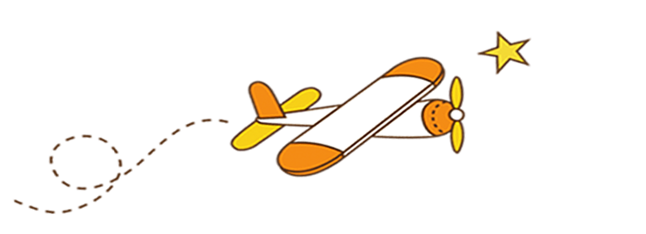



Luyện đọc lại toàn bài
Tiêu chí đánh giá
1
Đọc đúng
2
Đọc to, rõ
3
Ngắt nghỉ đúng chỗ

Slide 34
Học nghề
Hè năm ấy, Va-li-a theo bố mẹ đi xem xiếc. Em thích nhất tiết mục “Cô gái phi ngựa đánh đàn”. Va-li-a nghĩ: “Cô ấy thật xinh đẹp và dũng cảm!”. Và em mơ ước trở thành diễn viên phi ngựa.
Dịp may đã đến. Rạp xiếc cần tuyển diễn viên, Va-li-a xin bố mẹ ghi tên học. Em gặp ông giám đốc và nói:
- Xin bác nhận cháu vào học tiết mục “Phi ngựa đánh đàn”.
- Được!
Ông giám đốc nhìn em cười:
- Thế cháu biết phi ngựa chưa?
- Dạ, chưa. Nhưng cháu rất thích và sẽ học được ạ.
- Tốt! Bây giờ, cháu cầm cái chổi kia theo bác.

Slide 35
Học nghề
Va-li-a theo ông Giám đốc ra chuồng ngựa. Ông Giám đốc nói:
- Việc trước tiên của cháu là quét chuống ngựa và làm quen với con ngựa này, bạn biểu diễn của cháu đấy.
Va-li-a rất ngạc nhiên. Em suy nghĩ rồi cầm chổi quét phân và rác bẩn trên sàn chuồng ngựa.
Va-li-a đã giữ chuồng ngựa sạch sẽ và làm quen với chú ngựa trong suốt thời gian học.
Ông Giám đốc gật đầu và bảo Va-li-a:
- Công việc của diễn viên phi ngựa đánh đàn bắt đầu thế đấy, cháu ạ. Cái tháp cao nào cũng phải bắt đầu xây từ mặt đất lên….
Về sau, Va-li-a trở thành một diễn viên như em hằng mong ước.
(Theo Tiếng Việt 3, 1985)

Slide 36

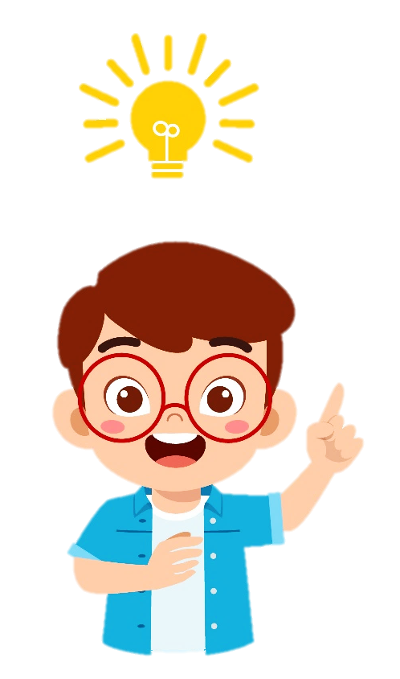
CỦNG CỐ
DẶN DÒ

Slide 37

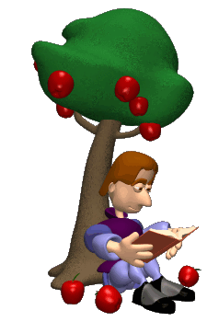
Giúp Bé AĐiSon trả lời
10 vạn câu hỏi vì sao

Slide 38
1
2
3
4

Slide 39

1. Hôm nay chúng ta học bài đọc gì?
Học nghề

Slide 40
Va-li-a cùng bố mẹ đi xem xiếc vào mùa nào?
Mùa hè

Slide 41
3. Va-li-a muốn vào học tiết mục nào?
Phi ngựa đánh đàn

Slide 42
4. Thầy cô thay câu hỏi vào nếu cần thêm
Câu trả lời

Slide 43




